Slide 1

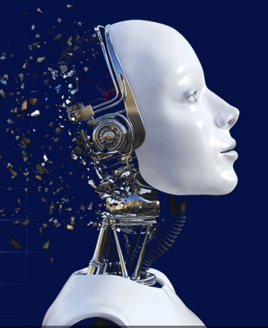

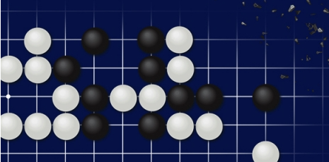
항공 소프트웨어 프로젝트
인공지능 오목 대국 프로그램
중간 발표
팀원 : 201301256 김상우
201301264 김준연
201401443 이승혁
201301307 한대호

Slide 2
목차
발표 7주차 소 주제 : 중간 발표
1
전체 계획
2
과정 소개
3
문제점

Slide 3
1
전체 계획
오목 UI 개발 툴 선정
오목 룰 선정
Rule-based AI 제작
고수준 AI 제작
Agent 생성 & TD-agent 대국
승률 파악
수정 및 보완

Slide 4
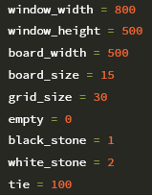
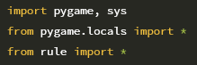
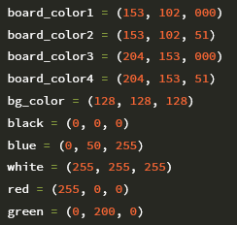
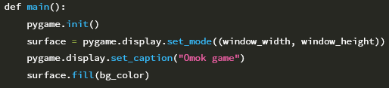
2
과정 소개
오목 UI 개발 툴 선정
크기 정의
Pygame
필요 모듈 호출
필요 색상 지정
파이 게임 실행 코드
오목판 색 ,크기, 착수 확인 지정

Slide 5



2
과정 소개
Rule based AI 제작
초기 계획
수정된 계획
단순 인공지능 사용이 아닌, 직접 에이전트 환경 개발로 학습 방향 변경
Rule-base AI
틱택토를 확장하여 조금 더 큰 환경에서 3목
3개의 돌이 연속으로 있으면 승리

Slide 6
2
과정 소개
고수준의 AI 제작
기본적인 베이스의 AI + Search 알고리즘 + 가중치
즉, 최종적으로 구현하고자 하는 고수준의 AI
=
베이스 AI + Search 알고리즘 + 가중치 도입

Slide 7
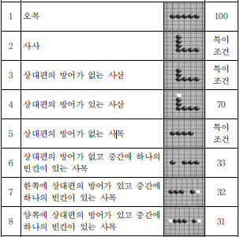
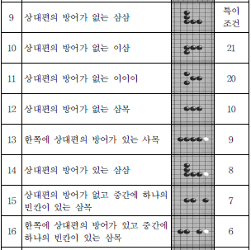
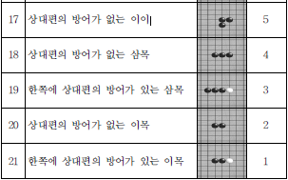
2
과정 소개
고수준의 AI 제작
기본적인 Rule-based AI에 필요한 소스를 추가, 확장
-> 고수준의 AI로 변경

Slide 8
2
과정 소개
에이전트 생성
짐 틱택토의 환경을 벤치마킹,
고수준의 알고리즘 적용
=
우리 팀만의 Agent 생성

Slide 9
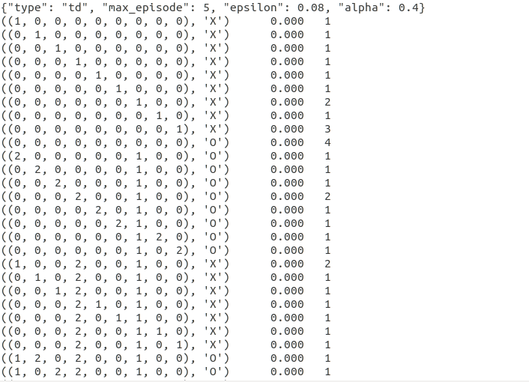
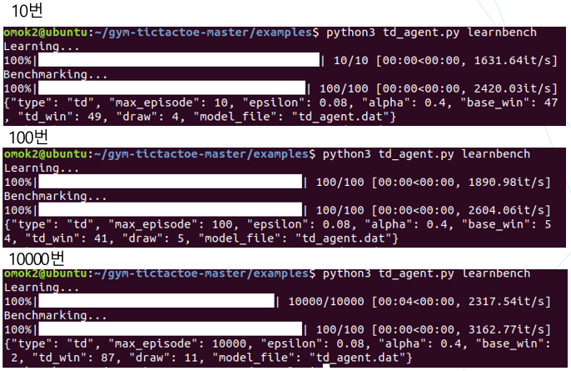
2
과정 소개
TD-agent 대국

Slide 10
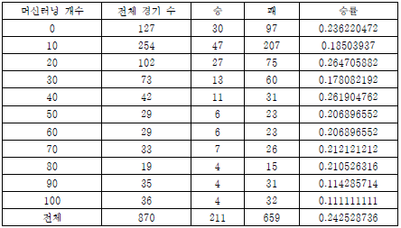
2
과정 소개
승률 파악

Slide 11
2
과정 소개
수정 및 보완
전체적인 프로젝트 진행 중 수시로 수정
UI 미화 작업, 오류 발생 시 수정 예정

Slide 12
3
문제점
예상 문제점
1. 베이스 ai를 얼마나 간단하게 구현할 것인가 ?
-> 너무 간단하면 에이전트의 학습정도를 비교가 힘듦
2. Search 기반의 소스의 복잡함
3. 만든 소스 & tictactoe 에이전트 융화
-> 에이전트 구현 어려울 수 있음
4. 에이전트끼리 간의 데이터셋 획득 시간
-> 오목의 경우 경우의 수 증가, 게임 당 소요 시간 증가

Slide 13

감사합니다
Thank You

